Slide 1


Slide 2
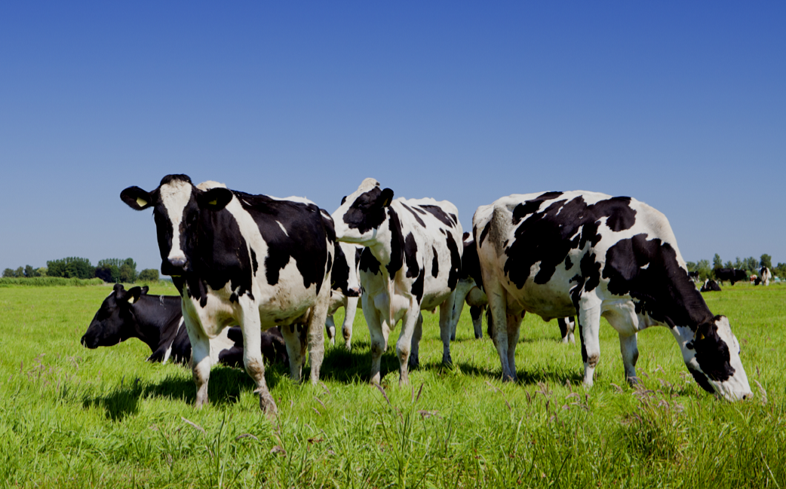
STOPPEN MET JE BEDRIJF,
WAT KOMT ER ALLEMAAL BIJ KIJKEN
Erika Bredewold (Fiscalist)
Gijsbert Kamphorst (Bedrijfskundig Adviseur)

Slide 3
Aandachtspunten vandaag
Redenen om te stoppen: leeftijd, geen bedrijfsopvolger, gezondheid, regeldruk, financieel (gedwongen)
Presentatie vandaag vanuit 3 aandachtsgebieden:
- bedrijfskundig
- juridisch
- fiscaal

Slide 4
Aandachtsgebieden:
- bedrijfskundig: vergunningen, mestadministratie, financiering aflossen
- juridisch: afspraken meerwaarde clausules, vergoedingen verpachter, verkoopcontracten en voorwaarden
- fiscaal: stakingswinst, belastingafdracht, vrijstellingen, lijfrentes, financiële behoeftes komende jaren
Vandaag nadruk op fiscale gevolgen.

Slide 5
Bedrijfskundig:
- Stikstof: verkoop stikstof → andere ondernemers helpen
→ financieel ‘extraatje’
→ beleid per Provincie verschillend
- Agrarische bestemming behouden?
- Gedeeltelijke verhuur van bedrijfsgebouwen is beperkt toegestaan.
- Bij einde onderneming mestadministratie correct afsluiten. Let op (te) hoge mestvoorraden.
- Aflossen bankfinanciering en overige financieringen

Slide 6
Juridisch
- Lopende meerwaarde clausules (vaak bij bedrijfsoverdrachten)
- Mogelijke afrekening verpachtersdeel fosfaatrechten
- Verkoopovereenkomsten
- Huurovereenkomsten van gebouwen of grond na staking

Slide 7
Fiscaal
- Belangrijkst: gevolgen inkomstenbelasting
- Vrijstelling overdrachtsbelasting bij eerder aangekochte grond
- BOR regeling bij recente bedrijfsovername

Slide 8
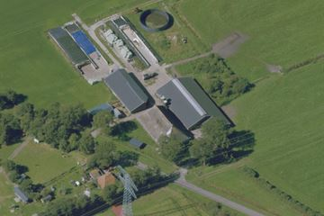

Slide 9
Voorbeeldbedrijf: Melkveebedrijf met 80 melkkoeien, 30 ha grond eigendom en 20 ha losse pacht.

Slide 10
Fiscaal
In principe: belasting betalen over verkoopprijs minus de balanswaarde

Slide 11
Uitwerking bij verkoop
Vrijgestelde winst:
- winst op cultuurgrond tot de agrarische waarde
- dat geldt ook voor winst op erf en ondergrond bedrijfsgebouwen tot de agrarische
waarde. Let op ondergrond woning niet!
- veel agrarische woningen zijn eerder naar privé vermogen gegaan, dan uiteraard geen
belasting heffing → belangrijk juiste splitsing van de koopsom!
In dit voorbeeld:
Landbouwvrijstelling cultuurgrond: € 1.800.000
Landbouwvrijstelling erf/ondergrond: € 200.000
Niet vrijgesteld is:
- er in het verleden een andere boekwinst is afgeboekt op de aankoop van grond
- er sprake is van een pachtersvoordeel, het bedrag daarvan wordt berekend op het
voordeel ten tijde van de aankoop

Slide 12
Effect koopsomsplitsing
Koopsomsplitsing
 |  |  | Balans | Verkoop | Winst |  | Verkoop | Winst
Bedrijfsgebouwen |  |  | 150.000 | 350.000 | 200.000 |  | 300.000 | 150.000
Erf en ondergrond |  |  | 75.000 | 250.000 | 175.000 |  | 250.000 | 175.000
Cultuurgrond |  |  | 50.000 | 2.100.000 | 2.050.000 |  | 2.000.000 | 1.950.000
Woning |  |  | 75.000 | 350.000 | 275.000 |  | 300.000 | 225.000
 |  |  | 350.000 | 3.050.000 | 2.700.000 |  | 2.850.000 | 2.500.000
Onbelast |  |  |  |  | 2.225.000 |  |  | 2.125.000
Belast |  |  |  |  | 475.000 |  |  | 375.000
 |  |  |  |  | 2.700.000 |  |  | 2.500.000
Tarief belasting |  | 45 | % | 214.000 |  |  | 169.000
Netto |  |  |  | 2.836.000 |  |  | 2.681.000
Netto verschil |  |  |  | 155.000

Slide 13
Uitwerking bij staking zonder verkoop
In feite wordt dezelfde berekening gemaakt. Maar dan op basis van de taxatiewaarde.
Taxatie wordt gedaan in vrije staat, behalve de woning. Daar mag een waardedruk van 15% worden toegepast vanwege zelfbewoning.
Taxatiekosten/verkoopkosten zijn niet aftrekbaar voor het gedeelte waarop de landbouwvrijstelling van toepassing is!
Gaat hier om 2.000.000 / 2.895.000 = 70%.
Oplossing: Grond eerder herwaarderen.
Rood voor Rood regeling is nagekomen bedrijfsbate → dus belast!

Slide 14
Verkoopkosten
Verkoopopbrengst |  |  | 3.050.000
Makelaarskosten (schatting) |  |  | 30.000
 |  |  |  |  | Kosten |  | Totaal
Belast |  |  | 475.000 |  | 5.000 |  | 470.000
Onbelast |  |  | 2.225.000 |  | 25.000 |  | 2.200.000
 |  |  | 2.700.000 |  | 30.000 |  | 2.670.000

Slide 15
Berekening belastingen

Slide 16
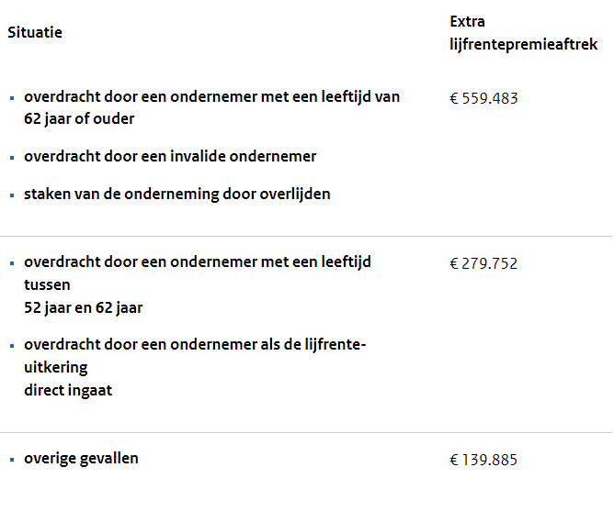
Lijfrente
Het storten van een lijfrente komt in mindering op het belastbare inkomen. Dus direct minder belastingen.

Slide 17
Voordelen en de voorwaarden
Uitkeringsduur: bij een tijdelijke uitkering max. €26.000 per jaar.
Voordeel: uitkeringen belast tegen lager AOW tarief (max. voordeel ca. 20%).
Lijfrente telt niet mee in Box 3.
Rentevergoeding ligt wat hoger dan op een gewone spaarrekening.
Nadeel: geld is niet beschikbaar voor andere zaken.
-

Slide 18
Na staking
Vermogen wordt belast in Box 3:
- spaargeld
- eventueel niet verkochte landbouwgrond
- leningen aan derden
- eigen woning valt buiten Box 3 vermogen
Tarief Box 3 2024 is 36%.
Uitgangspunt is een rendement van 6,04 % over het vermogen.
Per saldo dus belasting van 2,17% van het vermogen!
Spaargeld wordt verondersteld een rendement van 1,03% (jaarlijkse
aanpassing) te hebben. Eveneens belast tegen tarief van 36%.
Let op verwachte wijzigingen Box 3!

Slide 19
Alternatieven
Indien mogelijk de grond toerekenen als aanhorigheid bij de eigen woning. En wordt dan minimaal belast in Box 1.
Samenwerking met andere veehouder:
→ geen fiscale staking
→ mogelijkheid fiscale doorschuiving
Op kleine schaal ‘doorboeren’ met bijv/ vleesvee, verkoop gras-mais etc. Belangrijke voorwaarde is winstgevendheid! Anders hobby en verplichte fiscale afrekening.
Indien (veel) landbouwgrond in Box 3 optie om een eigen BV op te richten die een CV vormt met jezelf. De werkelijke opbrengsten zijn dan belast in Box 1.

Slide 20
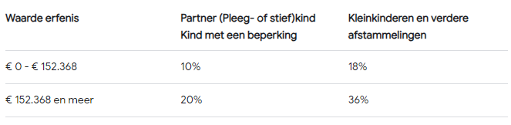
Ook na staking fiscale planning belangrijk
Estate planning: zorgdragen dat je vermogen op de goede plek terecht komt en fiscaal zo gunstig mogelijk.
Tarieven:

Slide 21
Vervolg fiscale planning
Maak gebruik van jaarlijkse schenkingsvrijstellingen
Periodieke giften voor goede doelen
Zorg voor passend testament (mede met oog op besparing erfbelasting)
Ook levenstestament!

Slide 22
Tot slot
- begin op tijd en neem de tijd
- betrek je gezin en mensen die dichtbij je staan
- wees bewust dat afbouwen sociaal ingewikkeld kan zijn
- maak een financieel plan (lange termijn)
- beperk je belastingafdracht
En vraag het Alfa!

Slide 23


Einde / vragen
Erika Bredewold
ebredewold@alfa.nl
06-52313379
Gijsbert Kamphorst
gkamphorst@alfa.nl
06-81739140

Slide 24
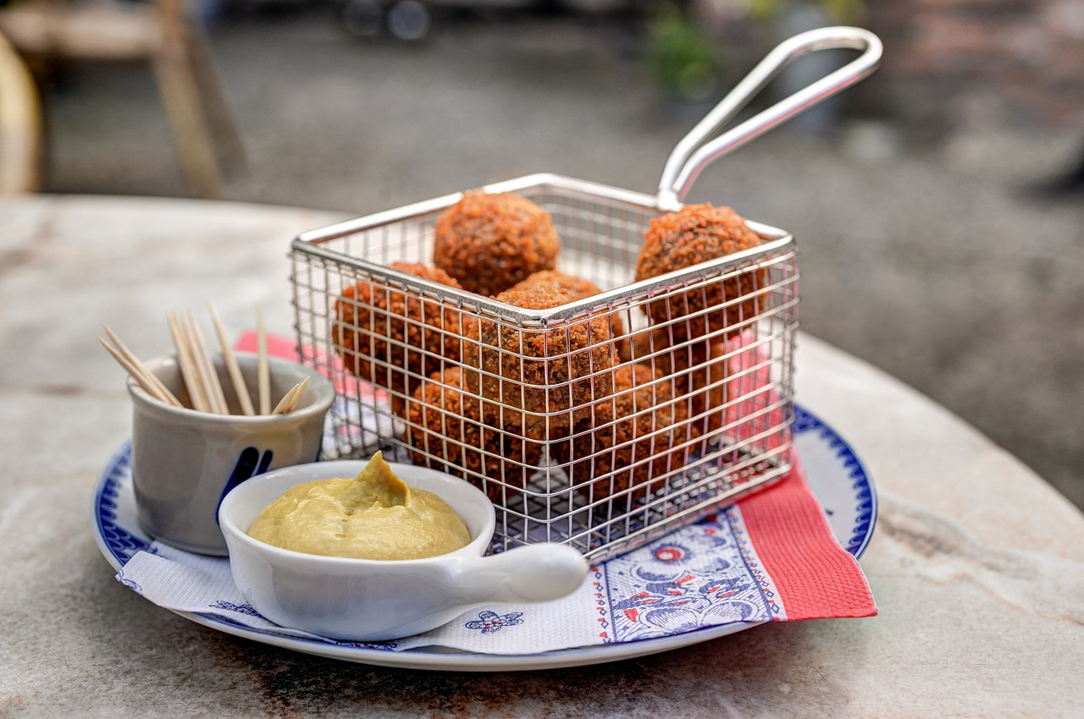
Bedankt voor jouw komst en een hapje en drankje staan voor jou klaar in de foyer

